Slide 1
Certifikácia ECDL
Certifikácia zahŕňa školenie a následné otestovanie z 4 modulov. Dostupné moduly sú:
Základy práce s počítačom a OS Windows
Základy práce s MS Word
Základy práce s MS Excel
Základy práce s MS PowerPoint
Základy práce s internetom a MS Outlook
Úspešná ECDL certifikácia v rámci projektu IT akadémia je zadarmo
Prečo si spraviť certifikáciu?
Certifikát je medzinárodne uznávaný a podporovaný slovenskými zamestnávateľmi
Pokročilé počítačové zručnosti
Bonusové body ku skúške v rámci jedného predmetu
Kontakt a prihlásenie
www.atc-ecdl.kis.fri.uniza.sk

Slide 2
Ako sa prihlásiť? časť 1
Vyplň dotazník o predbežnom záujme, ktorý nájdeš tu:
https://dotazniky.itakademia.sk/
Typ dotazníka: Študenti VŠ: Prihláška k získaniu certifikátu ECDL (predbežný záujem)
Následne dostaneš email s registračným menom a heslom.
Prihlás sa s menom a heslom na stránke https://registracia.itakademia.sk/ na aktivitu:
Získanie medzinárodného certifikátu ECDL (UNIZA) (až na konci stránky)

Slide 3
Ako sa prihlásiť? časť 2
Potvrdiť účasť https://registracia.itakademia.sk/ na aktivitu: Získanie medzinárodného certifikátu ECDL (UNIZA)
Stiahnuť prihlášku z portálu https://registracia.itakademia.sk/

Slide 4
Ako sa prihlásiť? časť 3
Prihlášku vytlačiť a podpísať. Následne je potrebné prihlášku naskenovať, nahrať na portál https://registracia.itakademia.sk/
Podpísanú prihlášku je nutné nakoniec odovzdať v papierovej forme príslušnému pracovníkovi ECDL.

Slide 5
Ako sa prihlásiť? časť 4
Až po absolvovaní týchto krokov, získaš následne prístup na vzdelávací portál https://vzdelavanie.itakademia.sk/
Na portáli https://vzdelavanie.itakademia.sk/ vyplň vstupné testy.

Slide 6
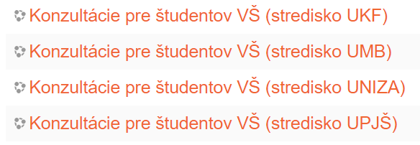
Ako sa prihlásiť? časť 5
Prihlás sa na konzultácie z modulov, ktoré si si vybral. Na každý modul je potrebné sa prihlásiť na jeden termín konzultácií. Pre štyri moduly treba byť prihlásený na štyri rôzne konzultácie. Prihlásiť sa je možné len na voľné termíny konzultácií. Osobná účasť nie je nutná.

Slide 7
Ako sa prihlásiť? časť 6
Až po prihlásení na konzultácie je možné sa prihlásiť na finálne praktické testy z modulov ECDL: https://registracia.itakademia.sk/ Na týchto testoch je nutná fyzická účasť.
Pre štyri moduly je potrebné absolvovať štyri testy.
Jeden test trvá 45 minút. Spolu 4 x 45 min
Po absolvovaní testov z modulov ECDL je potrebné absolvovať na vzdelávacom portáli https://vzdelavanie.itakademia.sk/ záverečný test
Po splnení všetkých krokov dostanete ECDL certifikát.

